Slide 1
1
2
4
مراجعة
الدرس 16
الدرس 15
الدرس 14
الدرس 13

Slide 2
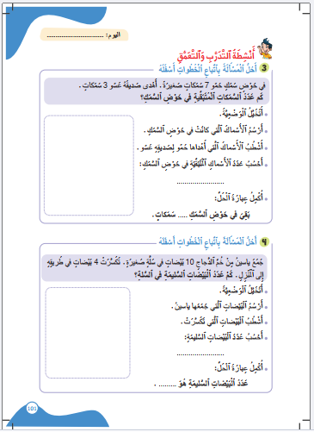
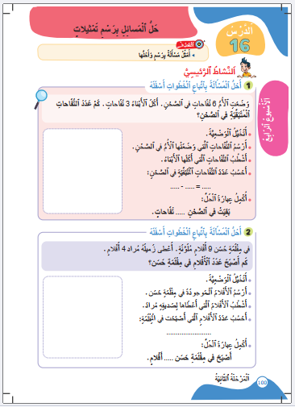
درس اليوم
(ة)خاص بالأستاذ
حل المسائل برسم تمثيلات

Slide 3

(ة)خاص بالأستاذ
افتتاح الدرس
1
تصحيح الواجبات المنزلية
الطرح في حدود 10
أنشطة تمهيدية

Slide 4

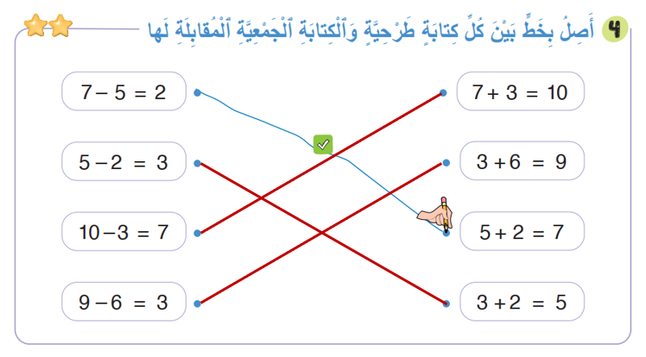
خذوا كراساتكم ، صححوا النشاط رقم 4 الصفحة 99

Slide 5
(ة)خاص بالأستاذ
افتتاح الدرس
1
تصحيح الواجبات المنزلية
الطرح في حدود 10
أنشطة تمهيدية

Slide 6
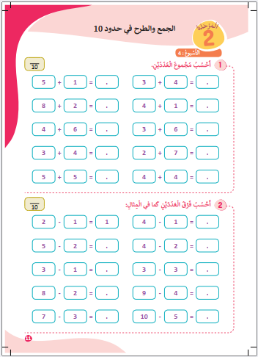

خذوا كراسات الحساب الذهني الصفحة 11 ستنجزون هذه العمليات، انتظروا الانطلاقة
Insérer la page 9 du livret de calcul mental

Slide 7
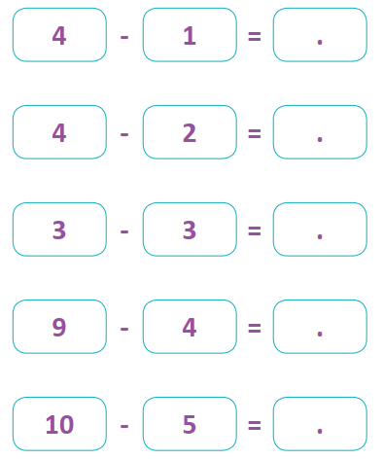

احسبوا فرق العددين - لديكم دقيقة
1

Slide 8
صححوا .
يسأل الأستاذ(ة) التلاميذ عن عدد الأخطاء المرتكبة لتحديد بطل الحساب الذهني ويحفز المتعثرين
3
2
0
5
6
5
4

Slide 9
(ة)خاص بالأستاذ
افتتاح الدرس
1
تصحيح الواجبات المنزلية
الطرح في حدود 10
أنشطة تمهيدية

Slide 10


خذوا ألواحكم

Slide 11
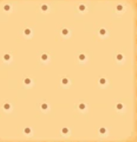
اكتبوا على الألواح المتساوية الطرحية المناسبة لعدد قطع البسكويت

Slide 12
ارفعوا الألواح

Slide 13
صححوا : 5 = 3 - 8
لدينا 8 قطع بسكويت و أزلنا 3 قطع ستتبقى 5 قطع
8 - 3 = 5

Slide 14
اكتبوا على الألواح المتساوية الطرحية المناسبة لعدد قطع البسكويت

Slide 15
ارفعوا الألواح

Slide 16
صححوا : 4 = 2 - 6
لدينا 6 قطع بسكويت و أزلنا قطعتين اثنتين ستتبقى 4 قطع
6 - 2 = 4

Slide 17
(ة)خاص بالأستاذ
نمذجة
2
تمثيل مسألة برسم و حلها

Slide 18

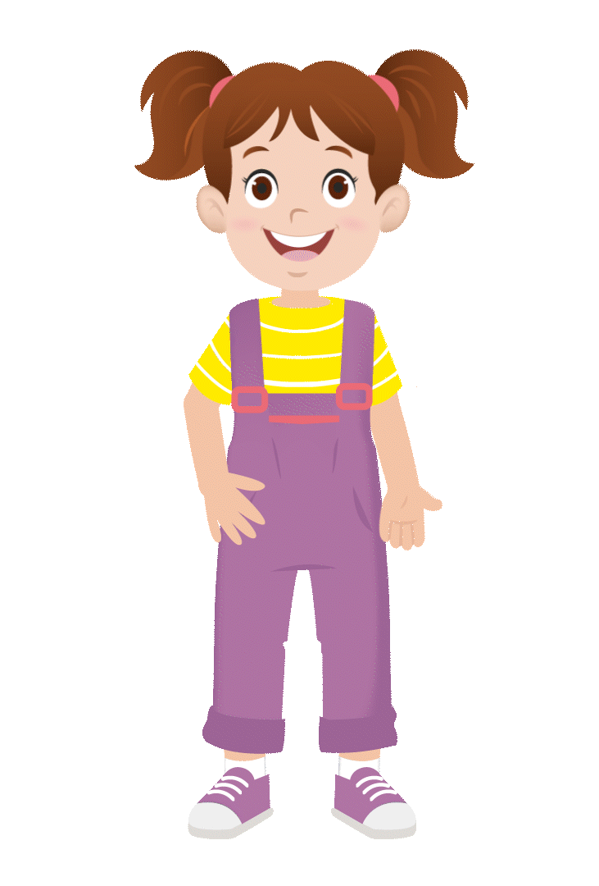

انتبهوا الآن، سنتعرف مع ندى و مجد كيف نمثل مسألة برسم و نحلها

Slide 19
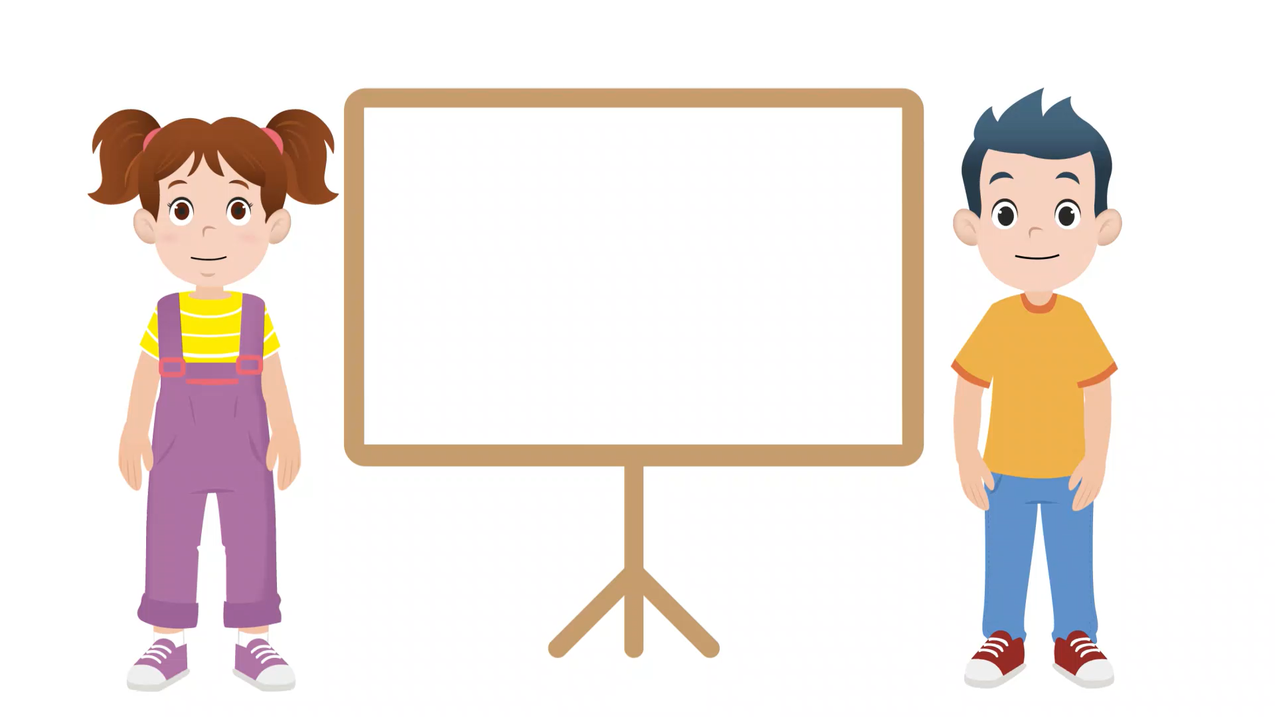
عرض فيديو النمذجة

Slide 20
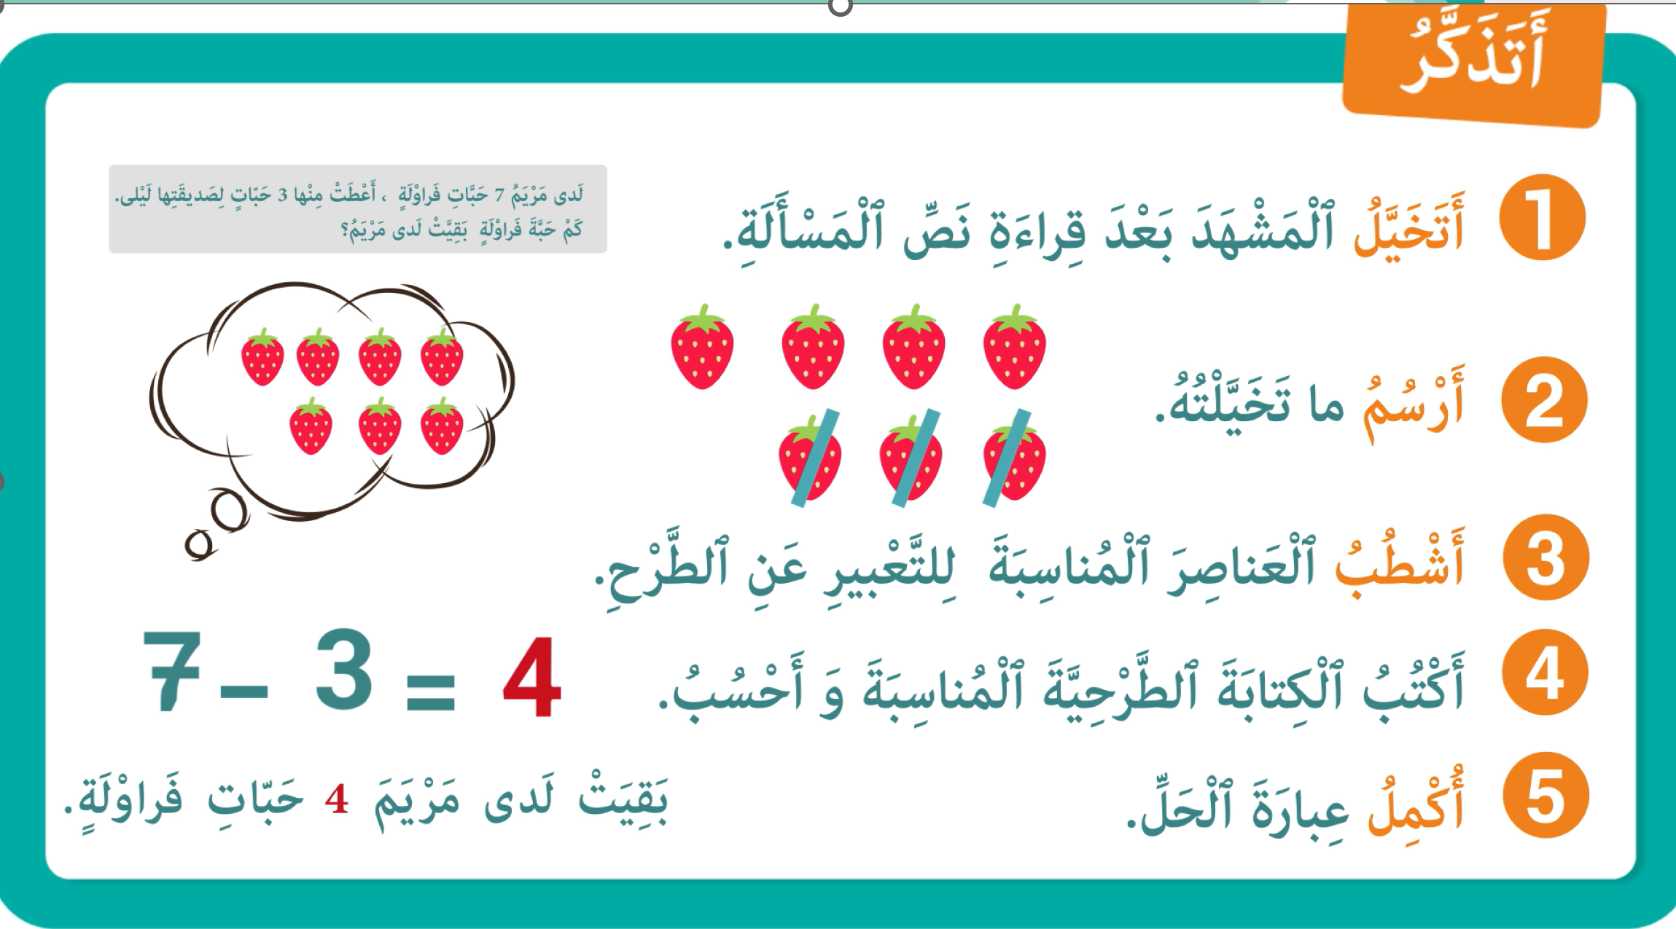
من يذكرنا بخطوات تمثيل مسألة برسم و حلها ؟

Slide 21
(ة)خاص بالأستاذ
ممارسة موجهة
3
النشاط 1
النشاط 2
النشاط 3

Slide 22
انتبهوا ، نريد حل هذه المسألة ، سننجز هذا النشاط خطوة خطوة
اشْتَرى وَليدُ 8 بَيْضاتٍ ، وَ في الطَّريقِ تَكَسَّرَتْ 4 بَيْضاتٍ
كَمْ بَقِيَّ مِنْ بَيْضَةٍ سَليمَةٍ لَدى وَليدٍ؟

Slide 23

ماذا نفعل في الخطوة الأولى ؟
أكمل
5
أحسب
4
أشطب
3
أرسم
2
أتخيل
1
اشْتَرى وَليدُ 8 بَيْضاتٍ، وَ في الطَّريقِ تَكَسَّرَتْ 4 بَيْضاتٍ
كَمْ بَقِيَّ مِنْ بَيْضَةٍ سَليمَةٍ لَدى وَليدٍ؟

Slide 24

سأقرأ لكم المسألة ، تخيلوا مشهد الوضعية
أكمل
5
أحسب
4
أشطب
3
أرسم
2
أتخيل
1
اشْتَرى وَليدُ 8 بَيْضاتٍ، وَ في الطَّريقِ تَكَسَّرَتْ 4 بَيْضاتٍ
كَمْ بَقِيَّ مِنْ بَيْضَةٍ سَليمَةٍ لَدى وَليدٍ؟

Slide 25
ماذا نفعل في الخطوة الثانية ؟
أكمل
5
أحسب
4
أشطب
3
أرسم
2
أتخيل
1
اشْتَرى وَليدُ 8 بَيْضاتٍ، وَ في الطَّريقِ تَكَسَّرَتْ 4 بَيْضاتٍ
كَمْ بَقِيَّ مِنْ بَيْضَةٍ سَليمَةٍ لَدى وَليدٍ؟

Slide 26
ارسموا على الألواح البيض الذي اشتراه وليد
يشير الأستاذ(ة) إلى إمكانية تمثيل البيض بدوائر
أكمل
5
أحسب
4
أشطب
3
أرسم
2
أتخيل
1
اشْتَرى وَليدُ 8 بَيْضاتٍ، وَ في الطَّريقِ تَكَسَّرَتْ 4 بَيْضاتٍ
كَمْ بَقِيَّ مِنْ بَيْضَةٍ سَليمَةٍ لَدى وَليدٍ؟

Slide 27
ارفعوا الألواح

Slide 28
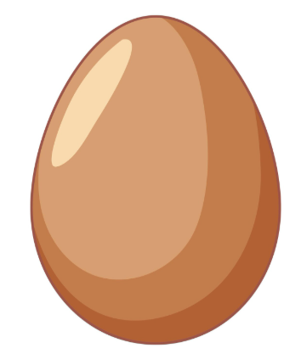
صححوا : نرسم 8 بيضات ( 1-2-3-4-5-6-7-8)
أكمل
5
أحسب
4
أشطب
3
أرسم
2
أتخيل
1

Slide 29
ماذا نفعل في الخطوة الثالثة ؟
أكمل
5
أحسب
4
أشطب
3
أرسم
2
أتخيل
1

Slide 30
قوموا بشطب البيضات التي تكسرت
أكمل
5
أحسب
4
أشطب
3
أرسم
2
أتخيل
1

Slide 31
ارفعوا الألواح

Slide 32
صححوا : نشطب 4 بيضات التي تكسرت
أكمل
5
أحسب
4
أشطب
3
أرسم
2
أتخيل
1

Slide 33
ما ذا نفعل في الخطوة الرابعة ؟
أكمل
5
أحسب
4
أشطب
3
أرسم
2
أتخيل
1

Slide 34
اكتبوا المتساوية المناسبة لحساب عدد البيض الذي بقي عند وليد
أكمل
5
أحسب
4
أشطب
3
أرسم
2
أتخيل
1

Slide 35
ارفعوا الألواح

Slide 36
صححوا : 4 = 4 – 8
أكمل
5
أحسب
4
أشطب
3
أرسم
2
أتخيل
1
8 - 4 = 4

Slide 37
ماذا نفعل في الخطوة الخامسة ؟
أكمل
5
أحسب
4
أشطب
3
أرسم
2
أتخيل
1
8 - 4 = 4

Slide 38
أكملوا عبارة الحل : بقي لدى وليد ...بيضات
أكمل
5
أحسب
4
أشطب
3
أرسم
2
أتخيل
1
8 - 4 = 4
بَقِيَّ لَدى وَليدٍ ...بَيْضاتٍ سَليمَةٍ

Slide 39
ارفعوا الألواح

Slide 40
أكملوا عبارة الحل : بقي لدى وليد ...بيضات
أكمل
5
أحسب
4
أشطب
3
أرسم
2
أتخيل
1
8 - 4 = 4
بَقِيَّ لَدى وَليدٍ 4 بَيْضاتٍ سَليمَةٍ

Slide 41
(ة)خاص بالأستاذ
ممارسة موجهة
3
النشاط 1
النشاط 2
النشاط 3

Slide 42
خذوا ألواحكم

Slide 43
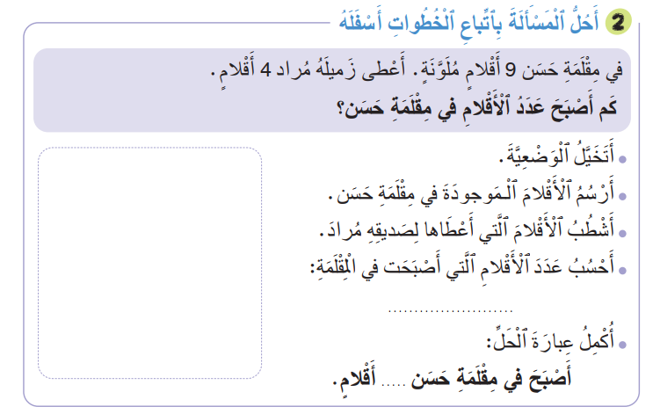
انتبهوا ، سنحل هذه المسألة جماعة على الألواح

Slide 44
سأقرأ لكم المسألة مرتين : كم قلما في مقلمة حسن ؟ كم أعطى لزميله مراد؟ ما هو المطلوب؟

Slide 45
الآن تخيلوا مشهد الوضعية

Slide 46
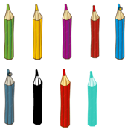
نصحح : نتخيل 9 أقلام ملونة في مقلمة حسن و أعطى منها 4 ل مراد

Slide 47
ارسموا على الألواح الأقلام الموجودة في مقلمة حسن
يشير الأستاذ(ة) إلى إمكانية تمثيل الأقلام بخطوط

Slide 48
ارفعوا الألواح

Slide 49







صححوا : نرسم 9 أقلام ملونة

Slide 50
قوموا بشطب الأقلام التي أعطاها حسن لصديقه

Slide 51
ارفعوا الألواح

Slide 52
صححوا : نشطب 4 أقلام ( 1-2-3-4)

Slide 53
اكتبوا المتساوية المناسبة لحساب عدد الأقلام التي أصبحت في المقلمة

Slide 54
ارفعوا الألواح

Slide 55
صححوا : 5 = 4 – 9 ، لدى حسن 9 أقلام و أعطى لصديقه 4 منها
9 - 4 = 5

Slide 56
أكملوا عبارة الحل : أصبح في مقلمة حسن ... أقلام
9 - 4 = 5

Slide 57
ارفعوا الألواح

Slide 58
صححوا : أصبح في مقلمة حسن 5 أقلام
9 - 4 = 5
5

Slide 59
(ة)خاص بالأستاذ
ممارسة موجهة
3
النشاط 1
النشاط 2
النشاط 3

Slide 60

الآن خذوا كراساتكم الصفحة 100 سنطبق ما تعلمناه في النشاط رقم 1؛ سأشرح لكم التعليمة. انتظروا الانطلاقة.

Slide 61

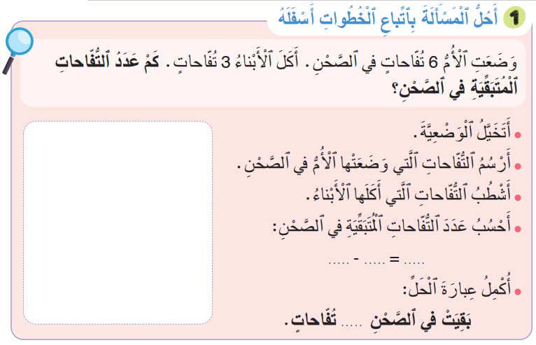

لديكم 8 دقائق للإنجاز؛ سأقرأ لكم المسألة و الخطوات خطوة خطوة
سأمر بين الصفوف لمساعدتكم؛
8

Slide 62

الآن ستشتغلون في ثنائيات كل واحد يقارن إنجازه مع إنجاز زميله، استعينوا ببطاقة التذكر

Slide 63
نصحح جماعة :
يعين الأستاذ(ة) بعض المتعلمين للقيام إلى السبورة بالتناوب للتصحيح خطوة خطوة

Slide 64
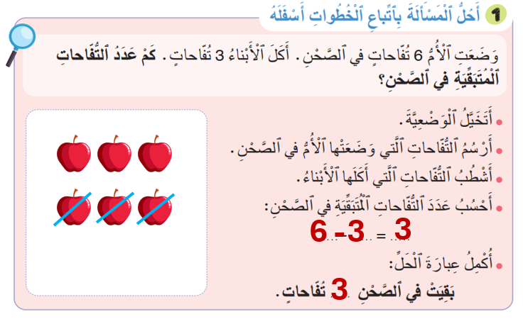
صححوا

Slide 65
(ة)خاص بالأستاذ
ممارسة مستقلة
4
أنجز بمفردي

Slide 66


الآن ستنجزون النشاط رقم 3 الصفحة 101 .
سأمر بين الصفوف لمساعدتكم و مراقبة كراساتكم .
8

Slide 67
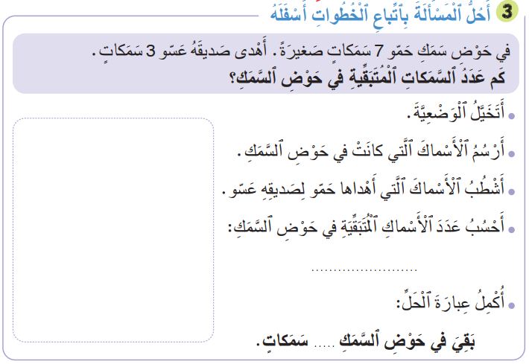
النشاط رقم 3 ، سأقرأ لكم المسألة و الخطوة الأولى وبعد إنجازها أقرأ لكم الثانية و هكذا

Slide 68
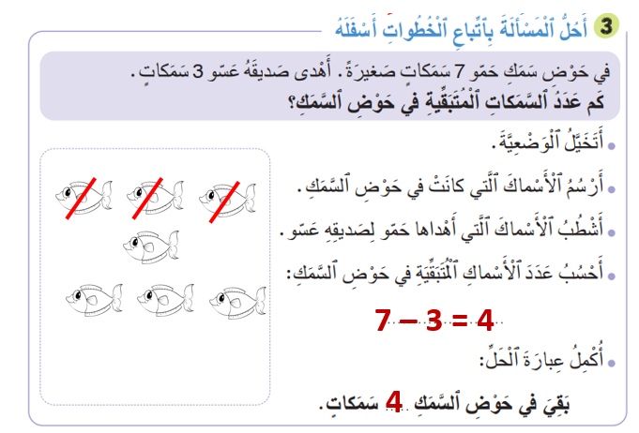

صححوا
7 – 3 = 4

Slide 69
(ة)خاص بالأستاذ
اختتام الدرس
5

Slide 70
انتبهوا جيدا! في المنزل، ستنجزون الأنشطة المتبقية على الصفحتين 100و 101

Slide 71


إلى اللقاء في الحصة القادمة.

Slide 72
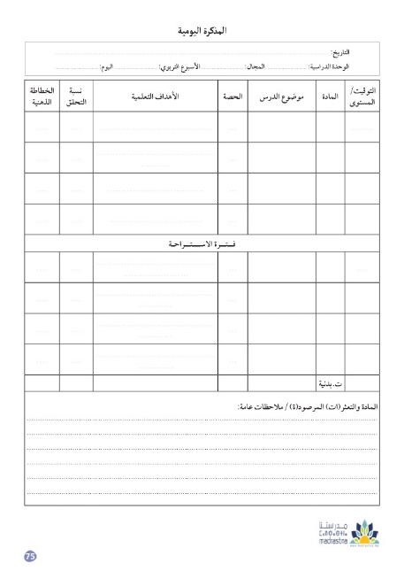

(ة)خاص بالأستاذ
بناء على إنجازات المتعلمين خلال الممارسة المستقلة

